Slide 1







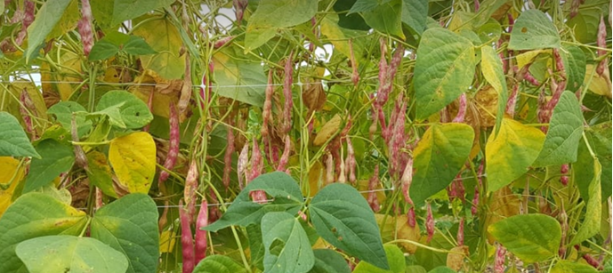

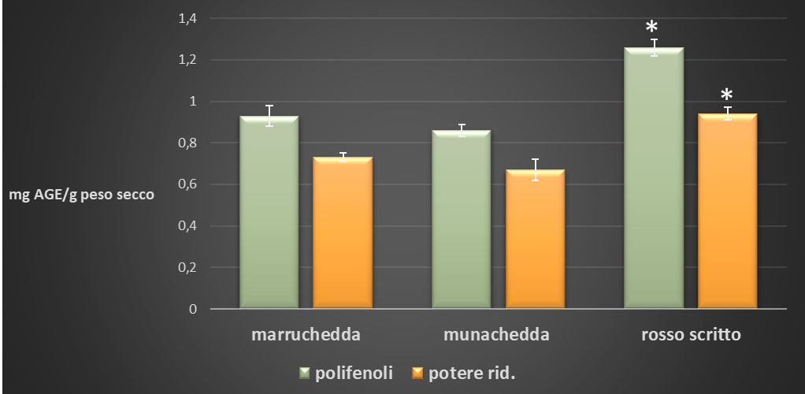
Convegno Nazionale RICERCA E INNOVAZIONE: PER UN FUTURO SOSTENIBILE Campus Universitario UNIBAS - Matera 22-23 maggio 2025
STATO FITOSANITARIO DELLA SEMENTE E VALORIZZAZIONE DI SEI ECOTIPI
LOCALI DI FAGIOLO RAMPICANTE (ROSSO SCRITTO DEL PANTANO,
MUNACHEDDA, MARRUCHEDDA, NASIEDDU, TUVAGLIEDDU E CU’ MUSSIDDU)
Angela Fanigliulo¹ , Rocco Rossano² , Tania Petraglia² e Aniello Crescenzi³
                ¹Bioagritest Srl Centro Interregionale di Diagnosi Vegetale, Pignola, 85010, Italia; ²Dipartimento di Scienze di base e applicate, Università degli Studi della Basilicata, Potenza, 85100, Italia; ³ Dipartimento di Scienze Agrarie, Forestali, Alimentari e Ambientali, Università degli Studi della Basilicata, Potenza, 85100
INTRODUZIONE
La Regione Basilicata presenta un territorio orograficamente molto variabile, tale di creare le migliori condizioni per la differenziazione di ecotipi di fagiolo. In particolare, i fagioli rampicanti negli ultimi decenni sono stati sempre meno utilizzati per la produzione di legumi, sia per gli alti costi di produzione sia per il depauperamento fitosanitario del materiale sementiero utilizzato, a causa essenzialmente all’autoproduzione da parte degli agricoltori. Ciò ha comportato un progressivo abbandono di questi ecotipi locali con il rischio di una perdita definitiva di risorse genetiche importanti.
Nell’ambito del progetto PURUS (PSR Basilicata 2014-2020, Mis. 10, Sottomisura 10.2, Operazione 10.2.1, CUP G25I24000070009) avviato circa cinque anni fa dal centro di ricerca privato Bioagritest, insieme ai partner istituzionali Università degli Studi della Basilicata e CREA-Colture Industriali di Caserta, è stato avviato un programma di recupero e valorizzazione di sei ecotipi locati di fagiolo rampicante: Rosso Scritto del Pantano, Munachedda, Maruchedda, Tuvagliedda, Mussiddu e Nasieddu.
Marruchedda | Munachedda | Rosso Scritto di Pignola | Tuvagliedda | Nasieddu | Cu’ Mussiddu
MATERIALI E METODI
Il materiale sementiero recuperato presso gli agricoltori custodi è stato sottoposto a valutazione dello stato fitosanitario nei confronti dei principali patogeni di origine virale, batterica e fungina trasmessi per seme.
L’analisi virologica è stata eseguita mediante ELISA nei confronti dei virus BCMNV, BCMV, AMV e CMV. Le specie batteriche infettanti il fagiolo e trasmissibili per seme Xanthomonas campestris pv. phaseoli e Pseudomonas syringae pv. phaseolicola sono state ricercate mediante saggi biologici e molecolari.
I miceti fitopatogeni sono stati diagnosticati mediante analisi microscopica.
Il contenuto in polifenoli totali degli estratti alcolici di seme di fagiolo è stato determinato spettrofotometricamente con il reagente di Folin-Ciocalteu. Il potere riducente è stato valutato con il test del cloruro ferrico.
La determinazione della capacità di inibizione degli enzimi α-glucosidasi ed α-amilasi e’ stata condotta utilizzando come substrati: amido di patate e p-nitrofenil-α-glucopiranoside, mentre, per quanto riguarda le attività glucosidasica ed amilasica, sono stati impiegati rispettivamente gli enzima α-glicosidasi da Saccharomyces cerevisiae (Sigma-Aldrich) ed α-amilasi da pancreas porcino (Sigma-Aldrich).
Attività ipoglicemizzante degli estratti
RISULTATI
I risultati ottenuti dalle indagini fitopatologiche mostrano un forte depauperamento di natura virale del materiale sementiero di tutti gli ecotipi analizzati. In particolare i virus BCMNV, BCMV sono risultati presenti in alta percentuale su tutti i lotti di semi analizzati. La presenza di CMV e di AMV, invece, è risulta contenuta sia in percentuale sia dei lotti di semente analizzata.
Le analisi batteriche eseguite hanno evidenziato l’assenza del batterio da quarantena Xanthomonas campestris pv. phaseoli, agente della Maculatura comune. Per contro in tutti i campioni di semi analizzati, indipendentemente dall’ecotipo e dalla provenienza, è stata riscontrata la presenza di Pseudomonas syringae pv. phaseolicola.
I risultati dell’analisi micologica evidenziano un elevato grado di infezione/contaminazione dei semi da Colletotrichum lindemuthianum. Per contro, la presenza di Alternaria spp. e Sclerotinia spp. è risultata contenuta.
L’elevata percentuale di semi infetti dai diversi agenti fitopatogeni, in quasi tutti i lotti analizzati è dovuta soprattutto al ciclo della coltivazione che viene praticato nei nostri areali di montagna (estivo/autunnale) e soprattutto al riuso di materiale sementiero non certificato autoprodotto in azienda.
Lo studio sulle proprietà nutrizionali e funzionali (contenuto in polifenoli, attività antiossidante e ipoglicemizzante) ha evidenziato che gli ecotipi di fagiolo indagati, oltre all’elevato valore nutrizionale, presentano attività antiossidante ed ipoglicemizzante, cosa che li rende molto interessanti come alimenti funzionali.
Campioni | α-glucosidasi IC₅₀ (µg/mL) | α-amilasi IC₅₀ (µg/mL)
Marruchedda | 128.37 ± 7.58 | 144.91 ± 8.53
Munachedda | 116.08 ± 4.47 | 137.55 ± 8.41
Rosso scritto | *179.81 ± 11.37 | *205.46 ± 9.62
Acarbosio (controllo positivo) | 50.27 ± 2.01 | 74.72 ± 4.39
IC₅₀ corrispondente alla concentrazione di estratto in grado di inibire
il 50 % dell’attività enzimatica
(un valore più basso indica maggior capacità inibitoria)
AGE: acido gallico equivalente
I valori corrispondono alla media ± d.s. di due estrazioni indipendenti analizzati in triplicato (n = 6). * Indica valori statisticamente significativi (analisi ANOVA, Tukey’s test).

